Slide 1
WebClínica
Trabalho de Conclusão de Curso
Tuane Quintella de Andrade
Pontifícia Universidade Católica de Campinas
Graduação em Engenharia de Computação
Notes:
O nome do trabalho é WebClínica (não falar a introdução)

Slide 2
Introdução
Projeto de informatização de clínica médica a partir do desenvolvimento de um sistema web de gerenciamento.
Notes:
Este trabalho de conclusão de curso vai ser a informatização de uma clínica médica pediátrica. Para isso será desenvolvido um sistema web de gerenciamento de clínica.

Slide 3
Objetivo
Reduzir o tempo de busca por fichas de pacientes
Notes:
A clínica Crescere funciona quase que completamente com processos manuais atualmente, o que causa uma lentidão no seu funcionamento, principalmente nas buscas de fichas de pacientes.
Então, o objetivo desse trabalho será reduzir o tempo de busca por fichas de pacientes.

Slide 4
Projeto
Análise de requisitos
Backlog do produto
Diagrama de arquitetura
Notes:
Para a realização desse trabalho foi realizada uma etapa de projeto, onde foram desenvolvidos uma especificação e análise de requisitos, um backlog de produto baseado nesses requisitos e um diagrama de arquitetura para esquematizar o sistema a ser desenvolvido.

Slide 5
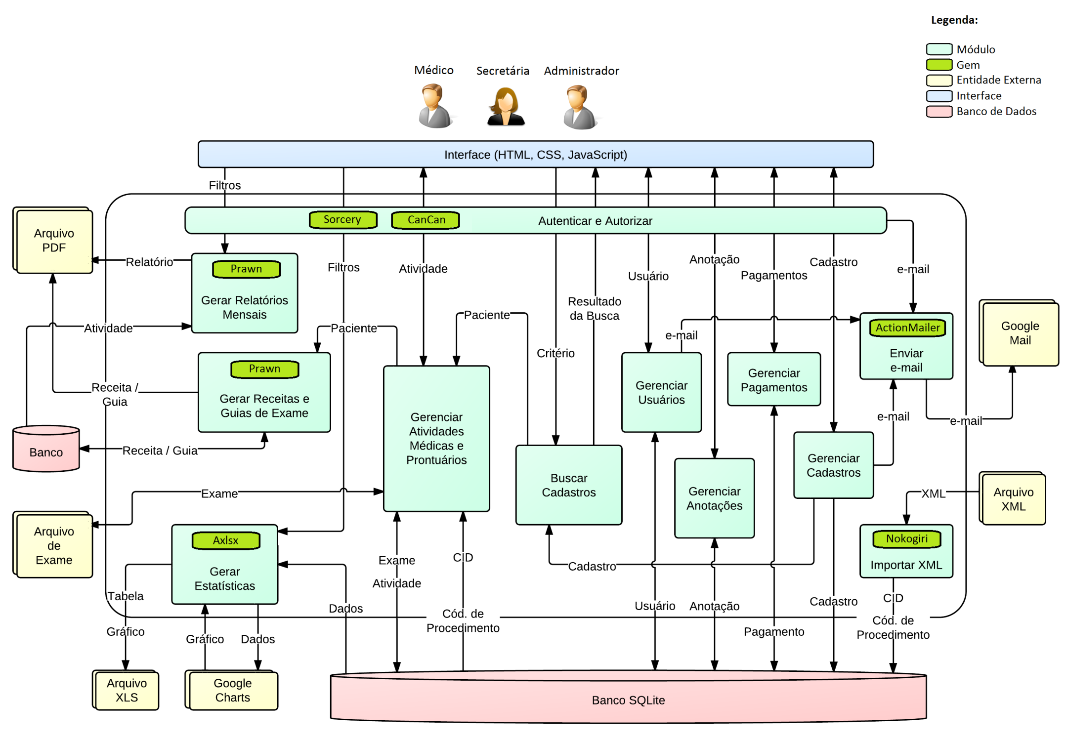
Diagrama de Arquitetura
Notes:
Como dito, será desenvolvido um sistema web para gerenciamento da clínica. A tecnologia escolhida foi Ruby on Rails.
Este diagrama mostra a arquitetura completa do sistema, incluindo:
Os usuários com os perfis existentes: Médico profissional da clínica, Secretária da clínica e Administrador do sistema
A interface web do usuário basicamente baseada em páginas HTML, estilos CSS e funcionalidades JavaScript
As entidades externas com as quais o sistema fará algum tipo de integração ou utilizará algum tipo de serviço
Os módulos do sistema, descrevendo suas funcionalidades – com as Gems do Ruby on Rails dentro, que serão utilizadas para implementar essas funcionalidades
E o banco de dados para armazenamento de todas as informações

Slide 6

Notes:
Então temos aqui:
O módulo de autenticação e autorização, utilizando Sorcery e Cancan. Esse módulo é responsável por criar as sessões de usuários, validar a autenticação e controlar as autorizações do usuário. Como a autorização é orientada a recursos, os fluxos de todos os módulos passam por essa “camada” de autorização.
O módulo de gerenciar usuários, responsável pela criação, alteração e exclusão de usuários Administradores, Médicos e Secretárias no sistema. Esse módulo utiliza o módulo de envio de e-mails para enviar instruções e o link de alteração de senha (autenticação via token).
O módulo de gerenciar anotações, ou também apelidado de “Bloquinhos de Notas”, será responsável por manter as anotações e recados de cada usuário, para si mesmo ou para outros usuários do sistema
O módulo de gerenciar pagamentos, ou “Agendas Financeiras”, será onde os usuários poderão adicionar, alterar ou remover registros de pagamentos a efetuar ou efetuados, a receber ou recebidos, terá um interface de agenda
O módulo de gerenciar cadastros é o responsável por manter os cadastros de pessoas ou contatos que não são de usuários do sistema. Esse módulo inclui os cadastros de Pacientes, Contatos (como laboratórios, médicos de outras especialidades, serviços para a clínica [disk água..]) e o próprio cadastro da Clínica. Esse módulo utiliza o módulo de envio de e-mail pois ao alterar alguma informação da clínica (telefone, endereço) será sugerido enviar um e-mail avisando a todos os pacientes.
O módulo de busca de cadastros será o responsável por implementar a busca inteligente de pacientes ou contatos, baseada em redes complexas com grafos de derivação de palavras. Assim, a busca será capaz de encontrar nomes parecidos, nomes com grafias diferentes ou erros de digitação
Ainda aqui no cantinho terá um pequeno módulo de importação de XML, utilizando a gem Nokogiri, para ler os arquivos XML que contém a lista de CIDs (Código Internacional da Doença) e de Códigos de Procedimentos Médicos e carregar essas listas no banco do sistema.

Slide 7
Notes:
Aqui do outro lado temos:
O módulo de gerenciar atividades médicas e prontuários, que será responsável por 2 atividades principais:
O agendamento de consultas, pela Secretária, contendo uma agenda para cada médico, onde ela poderá inserir, alterar e excluir consultas
A execução de consultas, pelo Médico, contendo uma interface de atualização dos prontuários dos pacientes agendados onde ele preenche a consulta (diagnóstico, orientações), o CID da mesma e pode anexar um arquivo de exame do paciente e/ou gerar receitas e guias de novos exames
Esse módulo recebe o paciente da Busca, pois na agenda haverá um “autocompletar” baseado na busca inteligente de pacientes
2) O módulo de geração de receitas e guias de exame, que será acionado a partir do prontuário, o médico gera uma receita, preenche-a e a receita é salva no banco e é gerado um arquivo PDF para impressão, utilizando a gem Prawn
3) O módulo de gerar relatórios mensais, que será resposável por criar relatórios com os filtros especificados pelo usuário (período, médico, convênio..) e gerar um arquivo PDF do relatório, também utilizando a gem Prawn
4) Por fim, mas de forma alguma menos importante, o módulo de geração de estatísticas, requisitado para ajudar o médico a ter números confiáveis para pesquisas utilizando seus pacientes. Esse módulo irá receber filtros e opções de montagem de tabelas, com as informações escolhidas, gerar gráficos na tela para o usuário, utilizando o GoogleCharts. Ainda será possível exportar as tabelas e gráficos gerados para um arquivo de planilha XLS, utilizando a gem Axlsx.

Slide 8
Cronograma
Atividade | Descrição | Duração
 |  | Início | Fim
A01 | Gerenciar o TCC | 23/02/12 | 18/10/12
A02 | Projeto | 31/03/12 | 30/06/12
A03 | Criação do backlog do produto | 07/05/12 | 19/05/12
A04 | Sprint 1 | 20/05/12 | 09/06/12
A05 | Sprint 2 | 10/06/12 | 29/06/12
A06 | Sprint 3 | 30/06/12 | 19/07/12
A07 | Sprint 4 | 20/07/12 | 08/08/12
A08 | Sprint 5 | 09/08/12 | 28/08/12
A09 | Sprint 6 | 29/08/12 | 17/09/12
A10 | Sprint 7 | 18/09/12 | 07/10/12
A11 | Avaliar e validar trabalho | 16/08/12 | 13/10/12
A12 | Documentação do trabalho | 01/05/12 | 21/10/12
A13 | Preparar defesa do TCC | 21/10/12 | 27/10/12
Notes:
O trabalho está sendo realizado com a metodologia de projeto Scrum, e foi dividido em 7 Sprints e mais algumas etapas.
Hoje, dia 26/06, já foi feita a etapa de projeto e criação do backlog do produto e o Sprint 1, e está sendo realizado o Sprint 2, com término dia 29/06.

